Slide 1
Национален дискусионен форум "Енергийни политики, нови технологии и НПЕК на България"
КОМПЛЕКСНО РЕШЕНИЕ НА ВЪПРОСИТЕ ЗА ОТОПЛЕНИЕ И ЧИСТОТАТА НА ВЪЗДУХА НА РЕГИОНАЛНО НИВО – ОБЩИНСКИ ГАЗИФИКАЦИОННИ МОДУЛИ

Slide 2
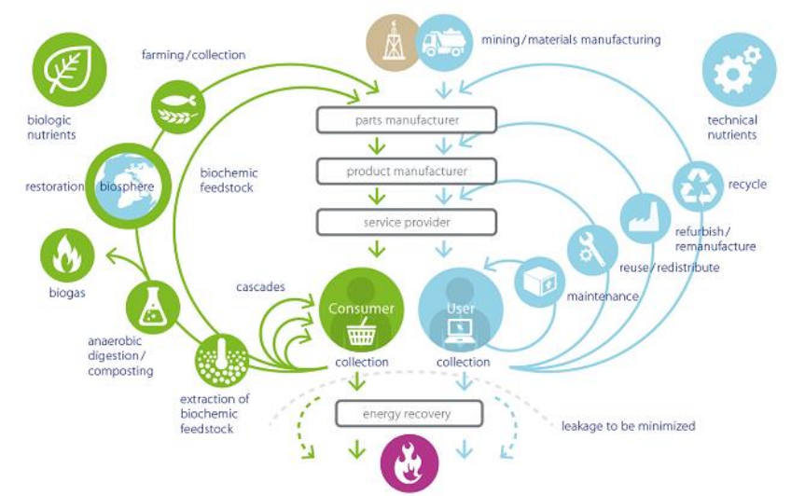

.
Кръговата икономика
Комплексен интегриран икономически модел,
където планиране,
ресурси, обществени
поръчки,производство
и преработка,
са проектирани и
управлявани органично
свързани както като
процес, така и като резултат,
за максимално подобряване
функционирането на
екосистемата и повишаване на
човешкото благосъстояние.
Два клона: Консумация (хранителна) и потребление (материално) – еднаква потребност от конверсия на остатъка в енергия. Може и смесено газифициране !

Slide 3
Преминаване от линейна към кръгова икономика
Директиви на ЕС за битов отпадък:
Задължителна цел за ограничаване на депонираното количество битов отпадък до максимум:
10% от битовите отпадъци до 2035;
Генерална цел на ЕС – да се рециклират :
65% от битовите отпадъци до 2035;
100% - 65% - 10% = 25% за генериране на енергия !!
Цели за рециклиране на опаковъчни материали:
70% от отпадъка от опаковки до 2030;
Хартия и картон: 85 % Феро метали: 80 % Алуминий: 60 % Стъкло: 75 % Пластмаси: 55 % Дървесни: 30 %
Задължението за разделно събиране да се засили и прилага и за:
Опасен битов отпадък (до края на 2022), био-отпадък (до края на 2023), текстилен отпадък (до края на 2025).

Slide 4
ИНТЕГРИРАНО УПРАВЛЕНИЕ НА РЕСУРСИТЕ И ЕНЕРГИЯТА В ОБЩИНАТА - ОРГАНИЧНА ЧАСТ ОТ КРЪГОВАТА ИКОНОМИКА ДИРЕКТИВА 27 НА ЕС ОТ 25.10.2012 Г.
--------------------------------------------------------------------------------------------------------
Концепцията за интегрирано управление на енергията в общината се базира на:
А. Дефинираните цели които трябва да се постигнат
Б. Работещ модел на функционална организация на субектите на територията за реализирането им.
- ЕНЕРГИЯ ОТ ФОТОВОЛТАИЦИ И ВЯТЪРНИ ГЕНЕРАТОРИ
- ГЕОТЕРМАЛНА ЕНЕРГИЯ
- ЕНЕРГИЙНО ОПОЛЗОТВОРЯВАНЕ НА ОТПАДЪЦИ С ГАЗИФИКАЦИЯ
А. Третиране (конверсия) на отпадъците до производство на възобновяема енергия
Б. Оползотворяване на добиваната електроенергия за потребление на общински структури с включване към електро-преносната мрежа за продаване на остатъчните количества
В. Третиране на всички видове нерециклирани отпадъци подлежащи на депониране, вкл. разделно събрани, опасни, болнични, листна и клонова маса от санитарна сеч на паркове, градини и горски масиви.
- ОРГАНИЗАЦИОНЕН ПОДХОД
За успешно и максимално ефективно постигането на целите е препоръчително създаване на „Ютилити клъстър” на общинско ниво с участие на субекти, участващи в процесите на събиране на отпадъци, третирането им и потребление на енергия. В рамките на клъстърната организация може да се постигне пълно следене и управление на ресурсите, оптимизиране както на генериране на енергия, така и на нейното потребление

Slide 5
ГАЗИФИКАЦИЯТА В ПОМОЩ НА ИНТЕГРИРАН ИЯ ПОДХОД ЗА УПРАВЛЕНИЕ НА РЕСУРСИТЕ НА ОБЩИНАТА
-------------------------------------------------------------------------------------------------------
НОВАТА КОНЦЕПЦИЯ В ЕНЕРГЕТИКАТА: “СМЕТ ЗА ЕНЕРГИЯ”
ВНЕДРЯВАНЕТО НА ИНОВАТИВНА ТЕХНОЛОГИЯ ЗА ГАЗИФИКАЦИЯ ЩЕ РЕАЛИЗИРА
ЕКОЛОГИЧНО И ИКОНОМИЧЕСКИ ЕФЕКТИВНО ЛОКАЛНО ПРОИЗВОДСТВО НА ЕНЕРГИЯ ОТ ОТПАДЪЦИ
2 В 1? РЕШЕНИЕ НА ДВА ПРОБЛЕМА – НАЛИЧИЕ НА ОТПАДЪК И СКЪПА ЕНЕРГИЯ
КАКВО? МОДЕРНИ ТЕХНОЛОГИИ ЗА КОНВЕРСИЯ НА ОТПАДЪЦИ В ЕНЕРГИЯ
ЗАЩО? ПРЯКА ПОЛЗА ЗА ОБЩИНИТЕ И СЛЕДВАНЕ НА ДИРЕКТИВИ НА ЕС
КАК? ОРГАНИЗАЦИОНЕН ПОДХОД : ИНТЕГРИРАНО УПРАВЛЕНИЕ НА РЕСУРСИТЕ - ВКЛ. ЕНЕРГИЯТА - В ОБЩИНАТА
ИНОВАЦИЯТА НЕ Е САМО В ТЕХНОЛОГИЯТА, НО И В УПРАВЛЕНСКОТО ИНТЕГРИРАНО МИСЛЕНЕ !
ОТПАДЪКЪТ Е РЕСУРС, СУРОВИНА ЗА ПРОИЗВОДСТВО НА ЕНЕРГИЯ !

Slide 6
ПОЛЗА ОТ КОНВЕРСИЯТА НА ОТПАДЪК В СИНТЕЗЕН ГАЗ (СИНГАЗ)
ЗА ОБЩИНИТЕ
-------------------------------------------------------------------------------------------------------
СИНГАЗ = ЧИСТ ВЪЗДУХ ЗА ХОРАТА
- Всички сгради се отопляват на сингаз вместо на мазут или твърдо гориво
- Програма за бюджетни домашни уреди за отопление и готвене на сингаз или метанол или ДМЕ, произведен от сингаз
- Електрически транспорт захранван от ел. енергия произведена от отпадък
СИНГАЗ = ЧИСТА И ЕВТИНА ЕНЕРГИЯ ЗА ХОРАТА
От един тон отпадък - до 1000 куб. м/час сингаз с калоричност 4 000 кВтч, или до 1000 кВт електроенергия и 2000 кВт отпадна топлинна енергия
Страната ни дори може да изпревари както страните от ЕС така и други страни с успехи в тази област, въвеждайки най-иновативните технологии, покриващи най-новите екологичните норми на съюза.
У нас практически няма такива в експлоатация, докато в много страни има работещи инсталации по остарели вече технологии, чиято модернизация е или нерентабилна, или невъзможна.

Slide 7
ВЪЗМОЖНОСТИ ЗА КОНВЕРСИЯ НА ОТПАДЪК В ЕНЕРГИЯ В БЪЛГАРИЯ
-------------------------------------------------------------------------------------------------------
Наличие на големи количества отпадъчна биомаса от земеделието, горското стопанство, животновъдството, битов и индустриален отпадък, утайки от пречистването на отпадните води и др.
ПРИМЕР: Община Сливен
Култури | Зърнено и технически култури | Трайни насаждения | Мери | Разсадници
Засята площ (дка) | 463 810 | 73 696 | 150 000 | 777
Производство биомаса (т) | 232 000 | 18 424 | 15 000 | 195
Енергиен потенциал от биомаса (МВтч) | 463 810 | 51 600 | 28 500 | 544

Slide 8
УСПЕШНИ ПРИМЕРИ В ЕС
Като пример може да се посочат реализирани модели на интегрирано управление на отпадъците и производство на енергия в много градове на страни в ЕС. По-известни са моделът в гр. Гюсинг, Австрия, в гр.Хале, Германия, гр. Лахти, Финландия и др.
Тези общини потребяват по-малко енергия от произвежданата с възобновяеми източници, вкл. и третиране на отпадъците без изгаряне, като са интегрирали всички комуникации към ВЕИ.
ВИЗИОНЕРСКО РЕШЕНИЕ ЗА БЪЛГАРИЯ
ИНОВАТИВЕН ПОДХОД; Гъвкава модерна енергетика, местни енергийо-екологични центрове, съобразено с локалните характеристики (вместо скъпи мега проекти)
100 общински инсталации по 5 MW с общо инвестирани 500 МEUR могат задоволят енергийното потребление на 20% от населението на страната без да се използват изкопаеми горива, или вносен природен газ и петрол.
ТЕМА ЗА РАЗМИСЪЛ НА НАЦИОНАЛНО НИВО

Slide 9
ПРЕДЛОЖЕНИЕ ЗА НАЦИОНАЛНА ПРОГРАМА ЗА РЕАЛИЗИРАНЕ НА ЛОКАЛНИ ИНСТАЛАЦИИ ЗА ГАЗИФИКАЦИЯ ОТ ОБЩИНСКИ И ЧАСТНИ ФИРМИ
Локалното оползотворяване на енергийните ресурси е препоръчано от ЕС. Налична е пълна информация за разполагаемите количества на биомаса и отпадък (АУЕР)
- Според официалните данни от НСИ и общинските програми по чл. 10 на ЗЕВИ количеството на битовият отпадък в България е: За градското население - 2 450 000 тона, за селското население - 567 000 тона. Общо количество – 3 017 000 тона.
- Директива на ЕС за рециклиране на 65% или 1 961 050 тона. Ако този показател сепостигне в срок, ще има нерециклируем остатък – 1 055 950 тона/год. За оползотворяване му в енергия: Инсталациите за газификация е 132 тона отпадък на час, което ще може да осигури генериране на 132 МВт електрическа и над 150 МВт отпадна топлинна енергия за час.
Тази енергия може да се произведе от 33 локални инсталации за газификация, всяка с капацитет 4 тона на час отпадък.
РЕЗУЛТАТ: САМО ОТ БИТОВ ОТПАДЪК: НАД 1 000 000 000 КУБ.М СИНТЕЗЕН ГАЗ С ЕНЕРГИЕН ПОТЕНЦИАЛ 4 000 000 МЕГАВАТЧАСА С ПАЗАРНА ЦЕНА 280 000 000 ЛВ.
ПРИ ВКЛЮЧВАНЕ НА АГРАРНИ, ГОРСКИ И ДРУГИ ОТПАДЪЦИ, РЕЗУЛТАТЪТ СЕ УВЕЛИЧАВА МНОГОКРАТНО
Капиталова инвестиция:
Инвестицията на инсталация на битов отпадъкс капаците 4 тона на час която ще произведе 4000 куб. м/час синтезен газ, е в рамките на 11 000 000 лева. За 33 инсталации сумата е 363 000 000 лв. Опростен период за РОИ – 2-3 години.
Инвестицията за електро-генериращ модул, утилизация на топлинната енергия, компресиране и дистрибутиране на синтезния газ при потребителите се определа в зависимост от локалното решение и може да се включи в схемата за финансиране.

Slide 10
ВЪЗМОЖНОСТИ ЗА ФИНАНСИРАНЕ НА ЛОКАЛНИ ИНСТАЛАЦИИ ЗА ГАЗИФИКАЦИЯ ЗА ОБЩИНСКИ И ЧАСТНИ ФИРМИ
Европейско финансиране по програми
Внедряване на иновативна технология за екологично и икономически ефективно локално производство на енергия от отпадъци
Кредитиране на проекта от Експортния Институт на Норвегия (75%) и Фонд на Фондовете - България (25%)
Доставка и изграждане на инсталация за газификация на отпадък в синтетичен газ от сканди енерджи
Изплащане на кредитния ресурс при период на кредитиране 10 години
Главница и лихва – в рамките на 20% от пазарно реализираната енергия произведена от инсталацията

Slide 11
ПРЕДИЗВИКАТЕЛСТВА ПРИ РЕАЛИЗИРАНЕ НА ЛОКАЛНИ ИНСТАЛАЦИИ ЗА ГАЗИФИКАЦИЯ ОТ ОБЩИНСКИ И ЧАСТНИ ФИРМИ
Липса на национална визия за оползотворяване на националните енергийни ресурси
- При изготвянето на общинските програми за използване на енергия от възобновяеми източници съгл. Чл. 10 от ЗЕВИ масово няма предвидени мерки за ВЕИ различни от слънчеви и вятърни системи
Няма предвидени решения за оползотворяване на остатъка след компостиране и биогаз инсталации различни от депонирането и енергийно оползотворяване при рекултивиране на стари депа
Съгласно енергийната стратегия на РБ целта беше до 2020 г. за 30-процентова газификация на домакинствата. По актуални данни, под 5% от домакинствата ползват природен газ за отопление и топла вода. А делът на отоплението с дърва, въглища и всякакви други „биомаси“, и то чрез възможно най-неефективните уреди, не намалява.
Неадекватна нормативна уредба:
Съществуващата нормативна уредба третира газификацията наравно с изгарянето, вместо като производство на синтезен газ
Има необходимост от въвеждане на стандарти за качество на синтезния газ
Енергията получена от отпадъкът не се класифицира като възобновяема
В редките случаи на получаване на синтетични течни горива чрез пиролиза на отпадък (например автомобилни гуми) същите се облагат с акциз наравно с фосилните горива
Невъзможно е да се получи разрешение за ползване на мобилна инсталация за оплзотворяване на отпадък в екологично гориво – течно или таз - на полето или в гората
Недостатъчен експертен капацитет на администрацията:
Непълно познаване на иновативните технологии за екологично и икономически ефективно локално производство на енергия от отпадъци, различни от изгаряне
Недостатъчно познаване на практиките и нормативните уредби в ЕС и в света за оползотворяване на отпадък в енергия, различни от изгаряне

Slide 12
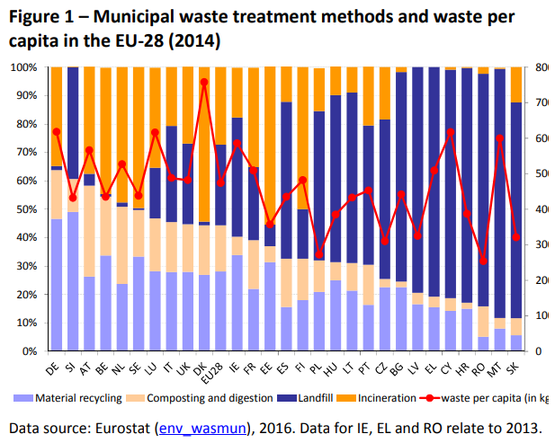
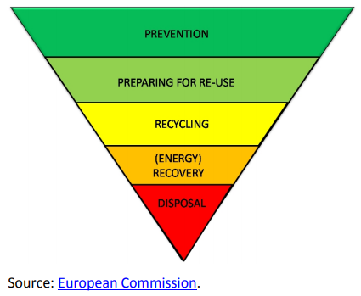
Bulgaria
Депониран отпадък в ЕС по страни
Почти няма депониране: Швеция ,Германия, Белгия,
Нидерландия, Дания
70-90% депониране: Страните от ЕС на изток от Чехия !
Остатъчен (нерециклируем) отпадък – източник на евтина възобновяема енергия с газификация
Остатъчна биомаса от горски, паркови земеделски, животновъдни дейности
Отпадъци хранителна, целулозна, строителна, маслена, фармацевтична промишлености
RDF от сепариран битов отпадък
Утайки от пречиствателни станции
Битов отпадък от неметални мебели, органичен и синтетичен текстил, неметален отпадък от бракувани автомобили вкл. Седалки
Месо-костен отпадък от месопреработвателната промишленост
И други…..въглеводородите са навсякъде около нас.
Повече получена енергия, по-малко депониран отпадък

Slide 13
Технологии за получаване на енергия от отпадък (Waste-to-Energy , WtE),
Изгаряне (Инсинерация, Оксидация) и използване на топлина
Термично разграждане (Пиролиза, Газификация, Плазма) и използване на синтезираните газ и масло
Сравнение на Инсинерация и Газификация: Резултати при еднакво количество суровина на входа:
Параметър | Инсинерация | Газификация
Енергийна ефективност | 55-65% | 85-95%
Окисляване с въздух – димни газове с наличие на диоксини, фурани, ФПЧ | Да | Не
Размер на инвестицията, оперативни разходи | 100% | 60%
Време за проектиране, доставка, пуск | 100% | 50%
Модулен дизайн, гъвкавост за надграждане, възможен мобилен вариант | Не | Да
Опасен остатък за депониране | Да | Не
Прецизно управление, възможност за пренос на енергоносителя за отдалечено ползване | Не | Да

Slide 14
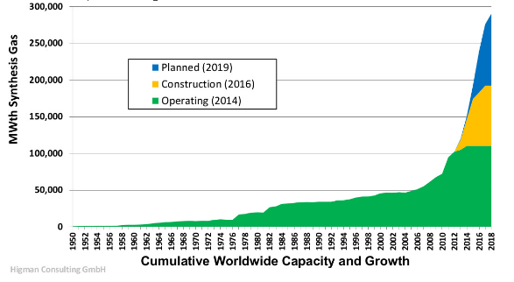
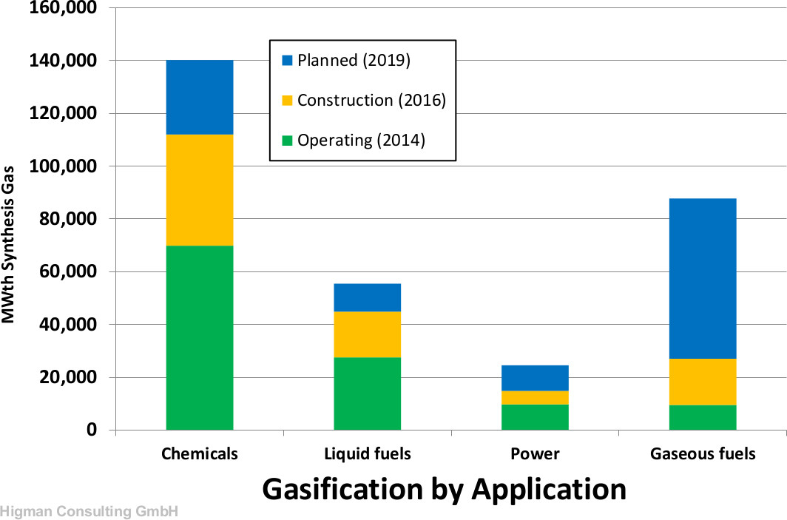
Развитие на газификацията в света – преобладаваща технология в последните 4-6 год.
- В света - 272 заводи за газификация с 686 газификатора.
74 завода в строеж с общо 238 газификатора за производство на 83 MWth.
33 завода за газификация в САЩ, 110 в Япония
Най-много заводи за газификация – вкл. и на въглища в сингаз - има в Китай
Графиката отразява производството на сингаз, което е измерител на газификационните мощности

Slide 15
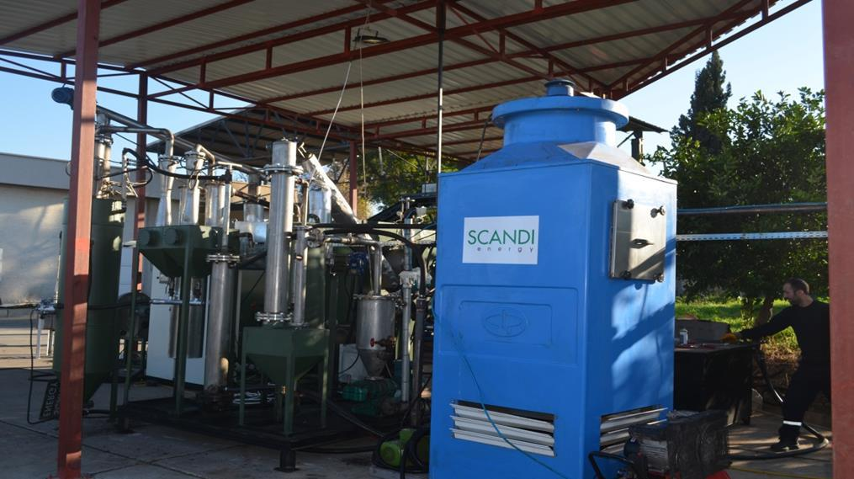
Вакуумна газификация на Сканди Енерджи - Норвегия: Без депониране
Описание
Двустепенна газификация:
Степен 1: Пиролизна газификация при 500°С без достъп на въздух
Степен 2: Газификация при 850°С – вакуум, с добавяне на пара за
повишаване калоричността на сингаза
Очистване и охлаждане на сингаза
Енергиен продукт: Чист сингаз за захранване на двигател, за транспортиране по тръба НН или бутилиране
Вторични полезни продукти: Биочар, СО2
Предимства
Няма изгаряне и димни газове
Инсталацията е енергийно независима-ползва само 10% от сингаза
Безвреден (неопасен) остатък - биочар подходящ за
наторяване или строителна суровина
При реализация на биочара - нулево депониране на сметище
Енергийна ефективност при когенерация – 85%
Гъвкава модулна концепция с възможност за добавяне на модули
Модули с капацитет в кг/час: 300, 1000, 3000, 6000
Напълно автоматизирана работа без обслужване и дистанционно следене
Възможно смесване на различни видове отпадък без спиране на работа

Slide 16
На вниманието на Столична Община:
Предложение: Да се смени технологията на инсталацията за инсинерация (изгаряне) на РДФ с модерна, икономична и екологична газификация, изградена там, където е суровината – до Завода за РДФ , извън София!
Няма емисии на ФПЧ, диоксини, фурани и др.
20 пъти по-малко емисии на СО2
Беземисионна технология;
По-ниски инвестиции с 40%, високоефективно комбинирано производство на електрическа и топлинна енергия;
Отпадане на транспорта на RDF
И най-важното: Ниска себестойност на енергията !

Slide 17
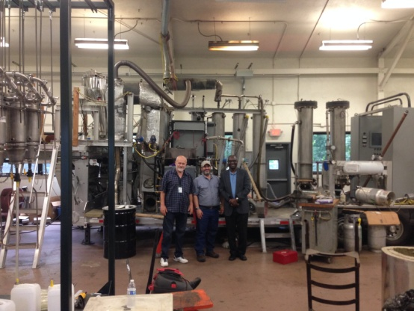
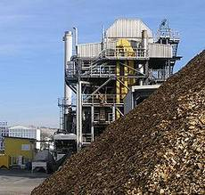

Мобилна пиролиза за биомаса в САЩ – развойна лаборатория на Департамента по земеделие
Газификация на биомаса -Община Гюсинг, Австрия – първият пример за енергийно независима община в ЕС
БЛАГОДАРЯ ЗА ВНИМАНИЕТО
Инж. Любомир Димитров, Сканди Енерджи България
l.dimitrov@edimit.com Tel. 0888551181

